Slide 1
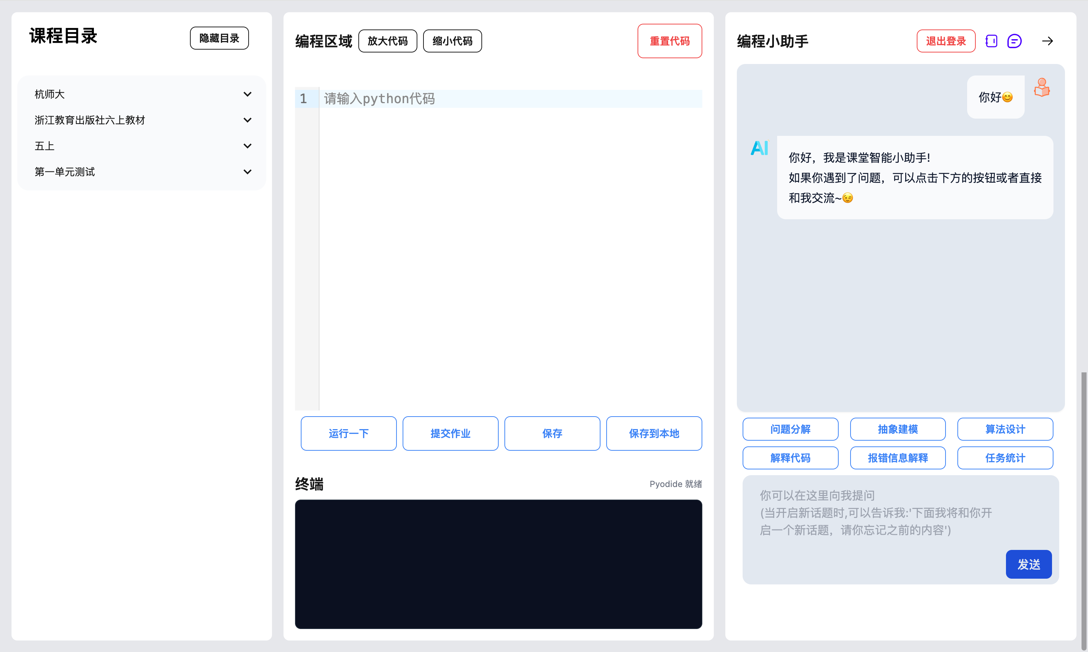
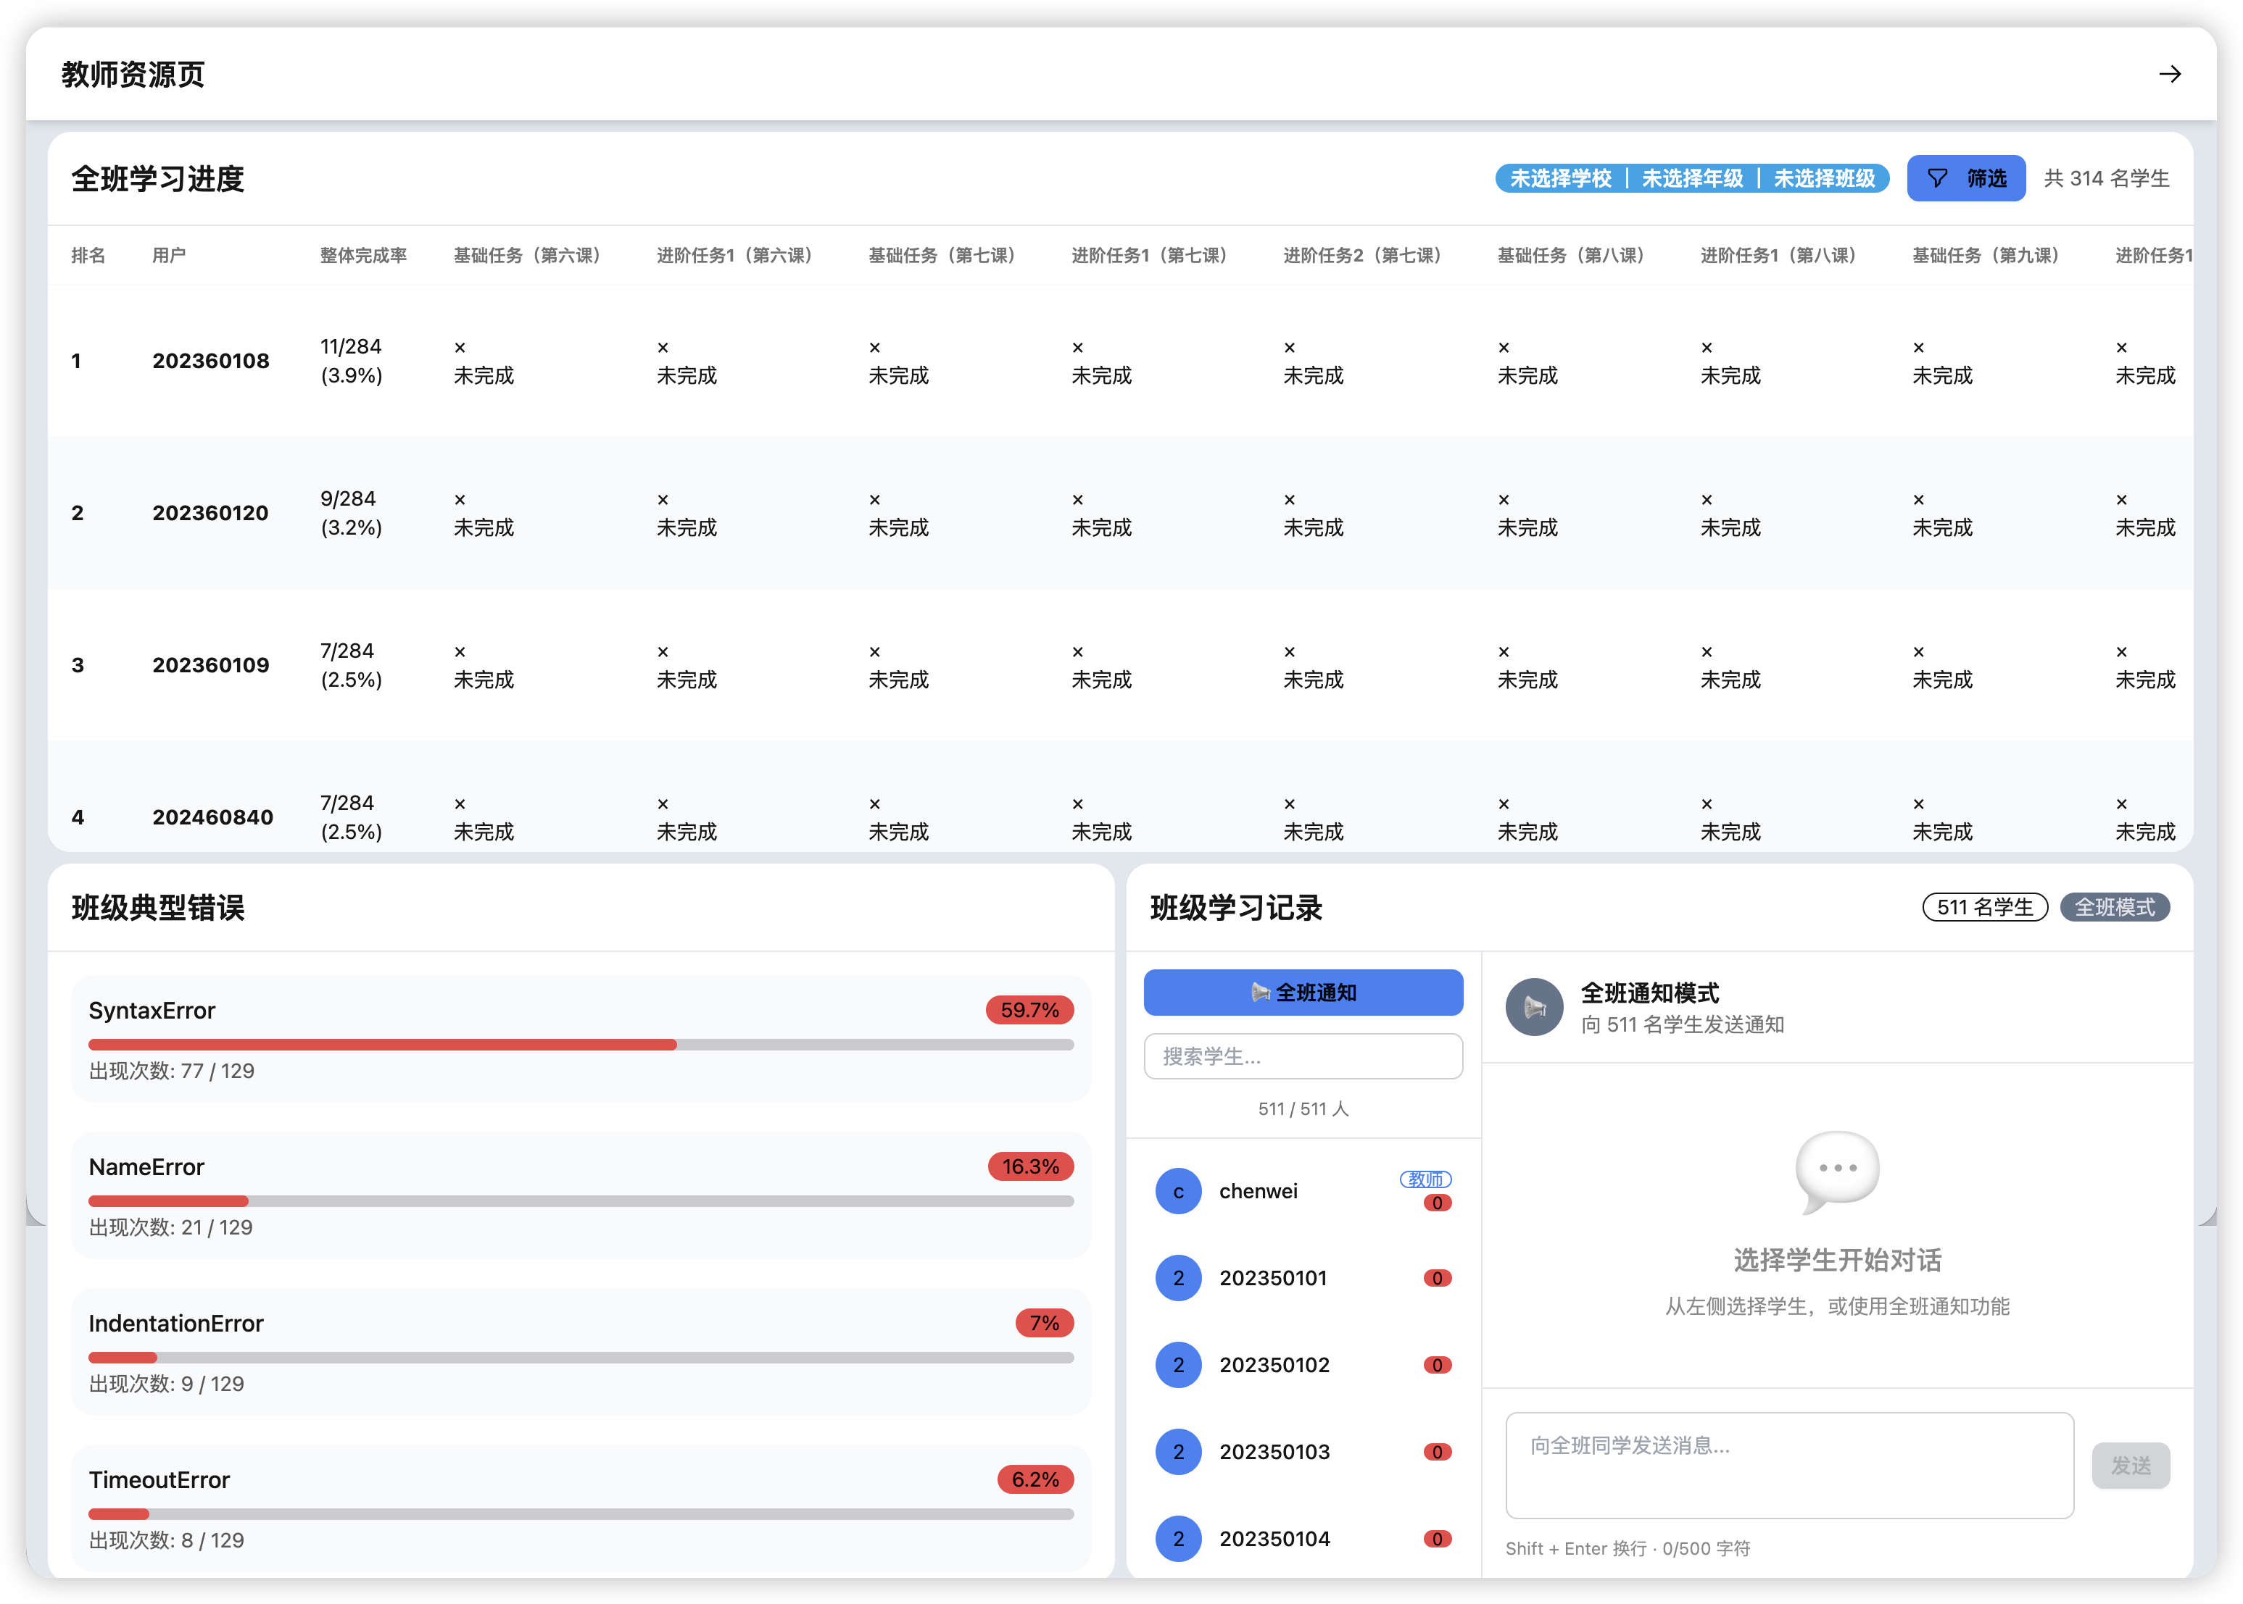
毕业设计答辩
基于大模型的中小学生
智能编程学习平台
设计与实现
Design and Implementation of an Intelligent Programming Learning Platform Based on LLMs
6 类
前后端分离
大模型辅学场景
平台工程架构
问答 / 解释 / 报错 / 分解 / 建模 / 算法
Nuxt3 + FastAPI + SQL Server + Redis
教师闭环
个性跟踪
过程记录与干预
资源推荐与长期培养
学习行为、代码运行、资源组织
知识积累 ｜ 个性推荐 ｜ 成长可见
答辩信息
指导教师：匡振中
学生：林柏伟 学号：22010210
专业：计算机科学与技术
杭州电子科技大学 · 2026 年 5 月
学习支架 + 教师闭环 + 过程留痕

Slide 2
毕业设计答辩
问题定义
02
问题不是“不会编程”，而是反馈链路断裂
编程入门阶段，学生需要的是可理解、可追踪、可被教师接管的学习支架。
报错不可读
任务难拆解
需要补齐的教学反馈链路
原始错误面向程序员，学生难以判断含义、位置和修改顺序。
综合任务常混合输入分析、数据处理、条件判断、循环组织和输出格式。
写代码
学生真实尝试
↓
遇到卡点
错误 / 题意 / 思路
↓
反馈不及时
过程难沉淀
分层提示
先解释，再引导
课堂时间有限，教师很难持续观察每个学生的卡点和尝试过程。
学生一次次运行代码，但错误类型、输入输出和修正路径缺少结构化记录。
↓
过程留痕
供教师观察
本设计的切入点
把大模型能力放进学习流程，而不是让学生离开平台单独向模型提问。

Slide 3
毕业设计答辩
目标与边界
03
设计目标：让 AI 成为学习支架，而不是答案替代品
平台强调“学生动手、系统记录、模型辅助、教师干预”的边界。
核心主张
自由问答
代码解释
学生仍动手写代码；平台负责组织流程与记录；模型只在卡点处提供支架；教师保留观察和干预。
报错解析
问题分解
这保证了平台的教育属性，而不是把学习过程简化为“问模型拿答案”。
抽象建模
算法设计
六类大模型辅学能力
循序提示
适龄表达
可追踪
可管控
先解释问题，再给方向，避免直接倾倒完整答案。
面向中小学生调整语气、粒度和示例复杂度。
辅学行为和代码运行可沉淀为学习记录。
教师端保留课程、资源、任务和学生状态管理能力。
Notes:
我的目标不是让大模型替学生完成作业，而是让学生仍然在平台中动手写代码。平台负责组织课程和记录过程，大模型只在卡点处提供支架，教师保留最终观察和干预权。围绕这个边界，我实现了六类辅学能力，分别覆盖概念问答、代码理解、错误诊断、问题分解、抽象建模和算法设计。

Slide 4
毕业设计答辩
学习闭环
04
学习闭环：课程组织、编程实践、AI 辅助、教师干预连在一起
闭环的关键是把“卡点”沉淀为可观察的数据，而不是一次性对话。
1
2
3
4
5
教师配置
→
学生实践
→
AI 支架
→
过程记录
→
教师干预
课程 / 知识点 / 任务 / 资源
在线写代码、运行、提交
问答、解释、报错、分解
代码、输入输出、错误类型
查看记录、调整资源、答疑
学生视角
教师视角
• 不离开平台完成练习，减少工具切换成本。
• AI 给出分层提示，先帮助理解，再引导修改。
• 每次运行和错误都能成为后续复盘材料。
• 课程、资源与任务统一管理。
• 通过学习记录识别个体卡点和共性问题。
• 依据数据进行讲解、提醒或资源补充。
Notes:
平台流程可以概括为一个学习闭环。课前教师配置课程、任务、知识点和资源；课中学生在平台内完成编程练习；遇到问题时调用智能辅学模块；代码运行、报错和交互过程进入 records 记录；最后教师从数据中发现共性问题，再调整资源或进行针对性讲解。

Slide 5
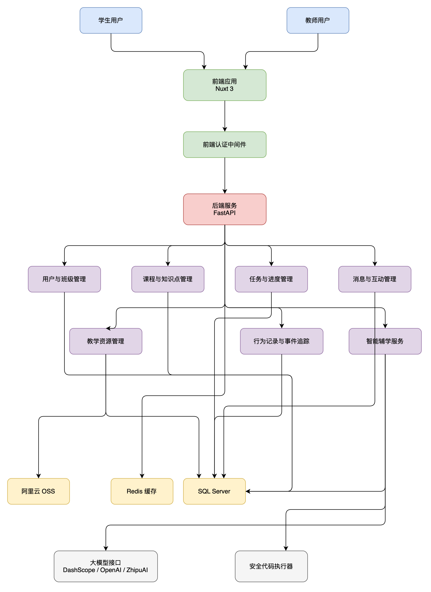
毕业设计答辩
总体架构
05
总体架构：前后端分离，AI 与代码执行通过受控接口接入
架构重点是边界清晰：业务服务、模型服务、浏览器端执行环境和数据层各自承担职责。
前端交互层
Nuxt 3 / Vue 3 / TypeScript / Tailwind CSS / DaisyUI
后端业务层
FastAPI / SQLAlchemy / JWT / Uvicorn
数据与资源层
SQL Server 持久化 / Redis 缓存 / 阿里云 OSS
智能服务层
DashScope / OpenAI / GLM，按场景构造提示词
架构边界
模型调用与代码执行均封装为独立能力，业务层只通过接口编排，便于权限控制、日志记录和后续替换。
Notes:
系统采用前后端分离架构。前端使用 Nuxt3、Vue3、TypeScript、Tailwind CSS 和 DaisyUI，负责学生端与教师端交互。后端使用 FastAPI、SQLAlchemy、JWT 和 Uvicorn，负责认证、课程、资源、记录和模型接口。数据层包括 SQL Server、Redis 和 OSS。需要强调的是，大模型服务和浏览器端代码执行是受控接口，不是直接混在业务逻辑里。

Slide 6
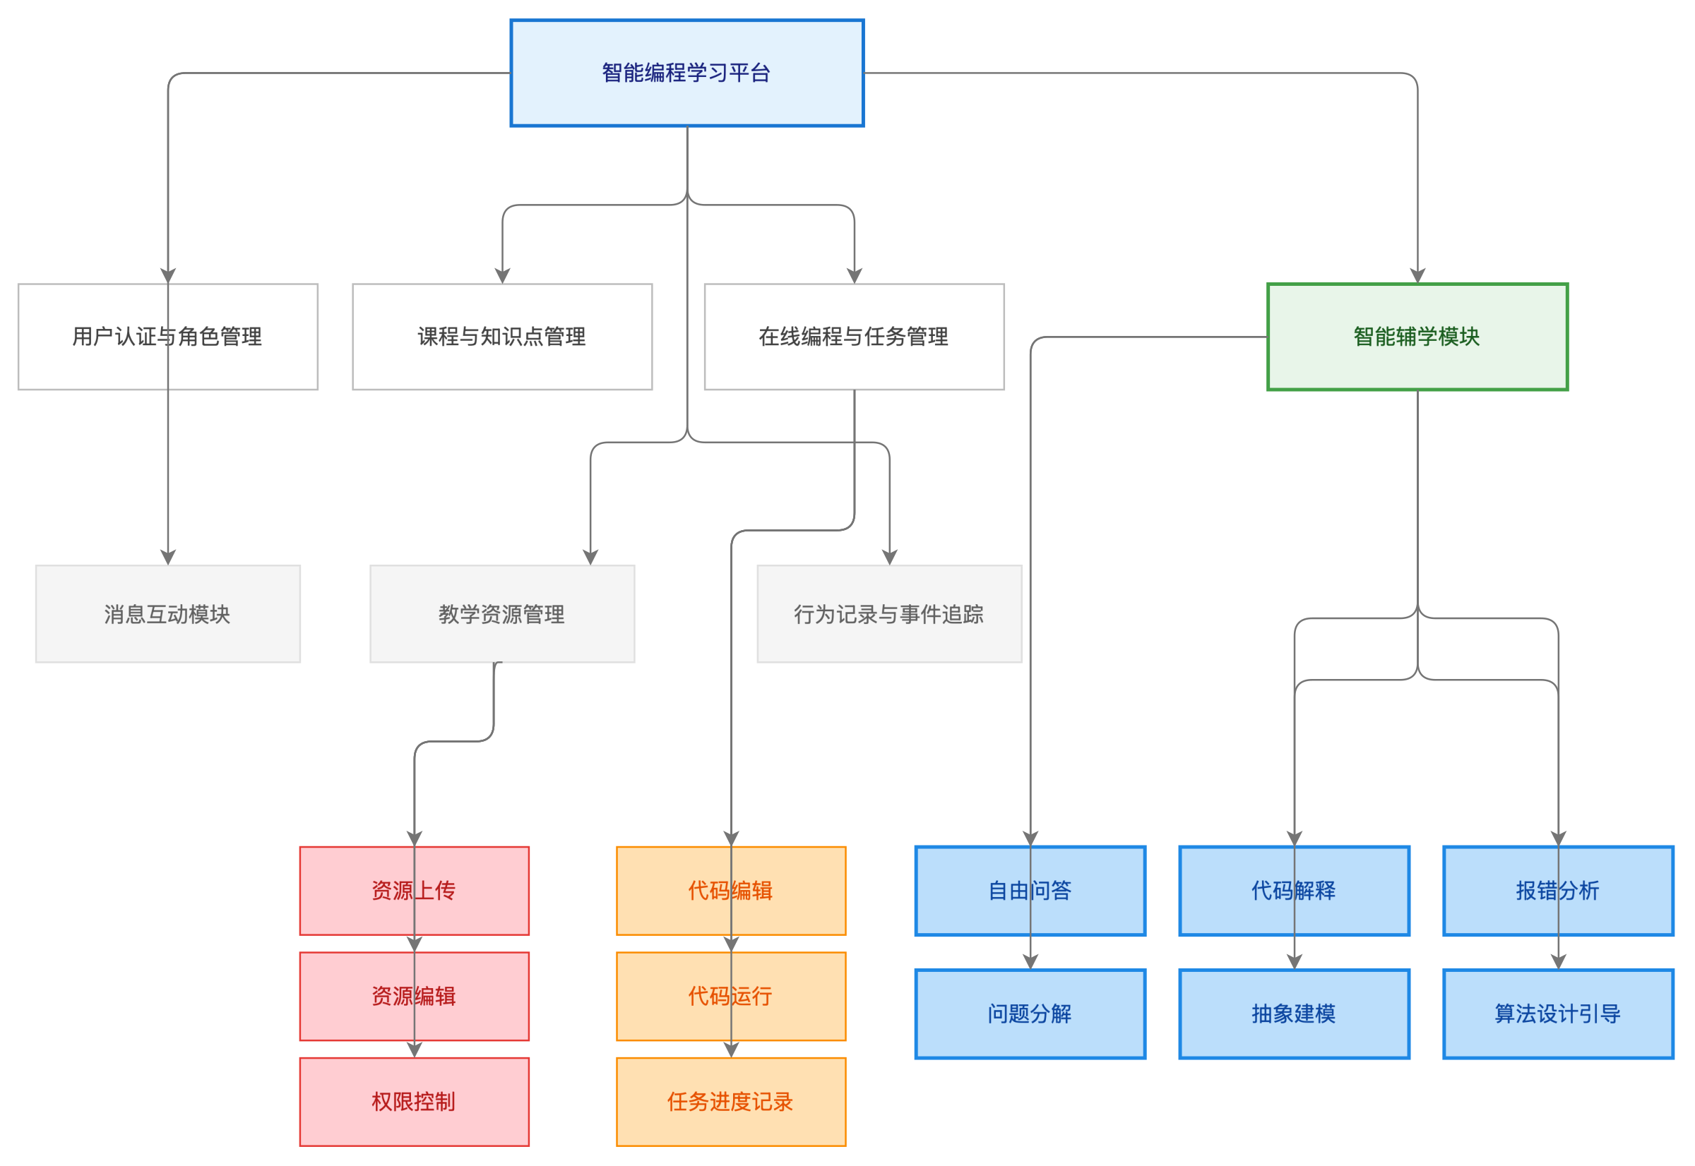
毕业设计答辩
功能模块
06
功能模块：智能辅学是核心，但必须被课程、任务和记录支撑
模块划分围绕两类用户展开：学生完成学习实践，教师完成教学组织与干预。
模块
主要职责
学生端
课程学习、在线编程、AI 辅助、消息互动、学习记录
教师端
课程管理、内容编排、任务管理、资源管理、学生状态查看
智能辅学
自由问答、代码解释、错误解析、问题分解、建模与算法指导
数据支撑
用户、课程、内容、任务、资源、评论、点赞、records 行为记录
模块关系的关键点
• 学生实践产生数据，AI 辅助解决即时卡点。
• 教师管理课程与资源，并根据记录进行干预。
• 平台把“学习行为”从一次性操作变成可复盘证据。
Notes:
这一页对应论文中的功能模块设计。平台不只包含智能问答，还包括用户认证、课程内容、在线编程、任务管理、师生互动、教学资源和行为记录。这样设计的原因是，大模型能力只有嵌入完整教学场景才有价值。学生端需要练习与反馈，教师端需要组织和管理，数据层负责把两端连接起来。

Slide 7
毕业设计答辩
学生端实现
07
学生端：把课程、练习、运行结果和 AI 反馈放在同一条学习路径
界面目标是让学生少切换工具，把注意力放在理解题目、修改代码和复盘错误上。
学习入口集中
课程、任务、消息、练习记录集中呈现，减少学生寻找路径的成本。
在线编程实践
学生在浏览器内编写 Python，运行后直接看到输出、错误和状态。
AI 伴随式反馈
遇到卡点时调用解释、报错分析或问题分解，而不是跳出平台搜索。
记录可回看
代码、输入、输出和错误类型沉淀为学习记录，便于后续复盘。
学生端仪表盘与学习入口
Notes:
学生端的设计重点是降低入门门槛。学生可以从仪表盘进入课程、任务和练习，在同一个界面中完成代码编写、运行、查看结果和调用智能辅学。这里我强调的是产品闭环：不是单独展示一个编辑器，而是把课程内容、任务要求、运行结果和 AI 解释放在同一条学习路径里。

Slide 8
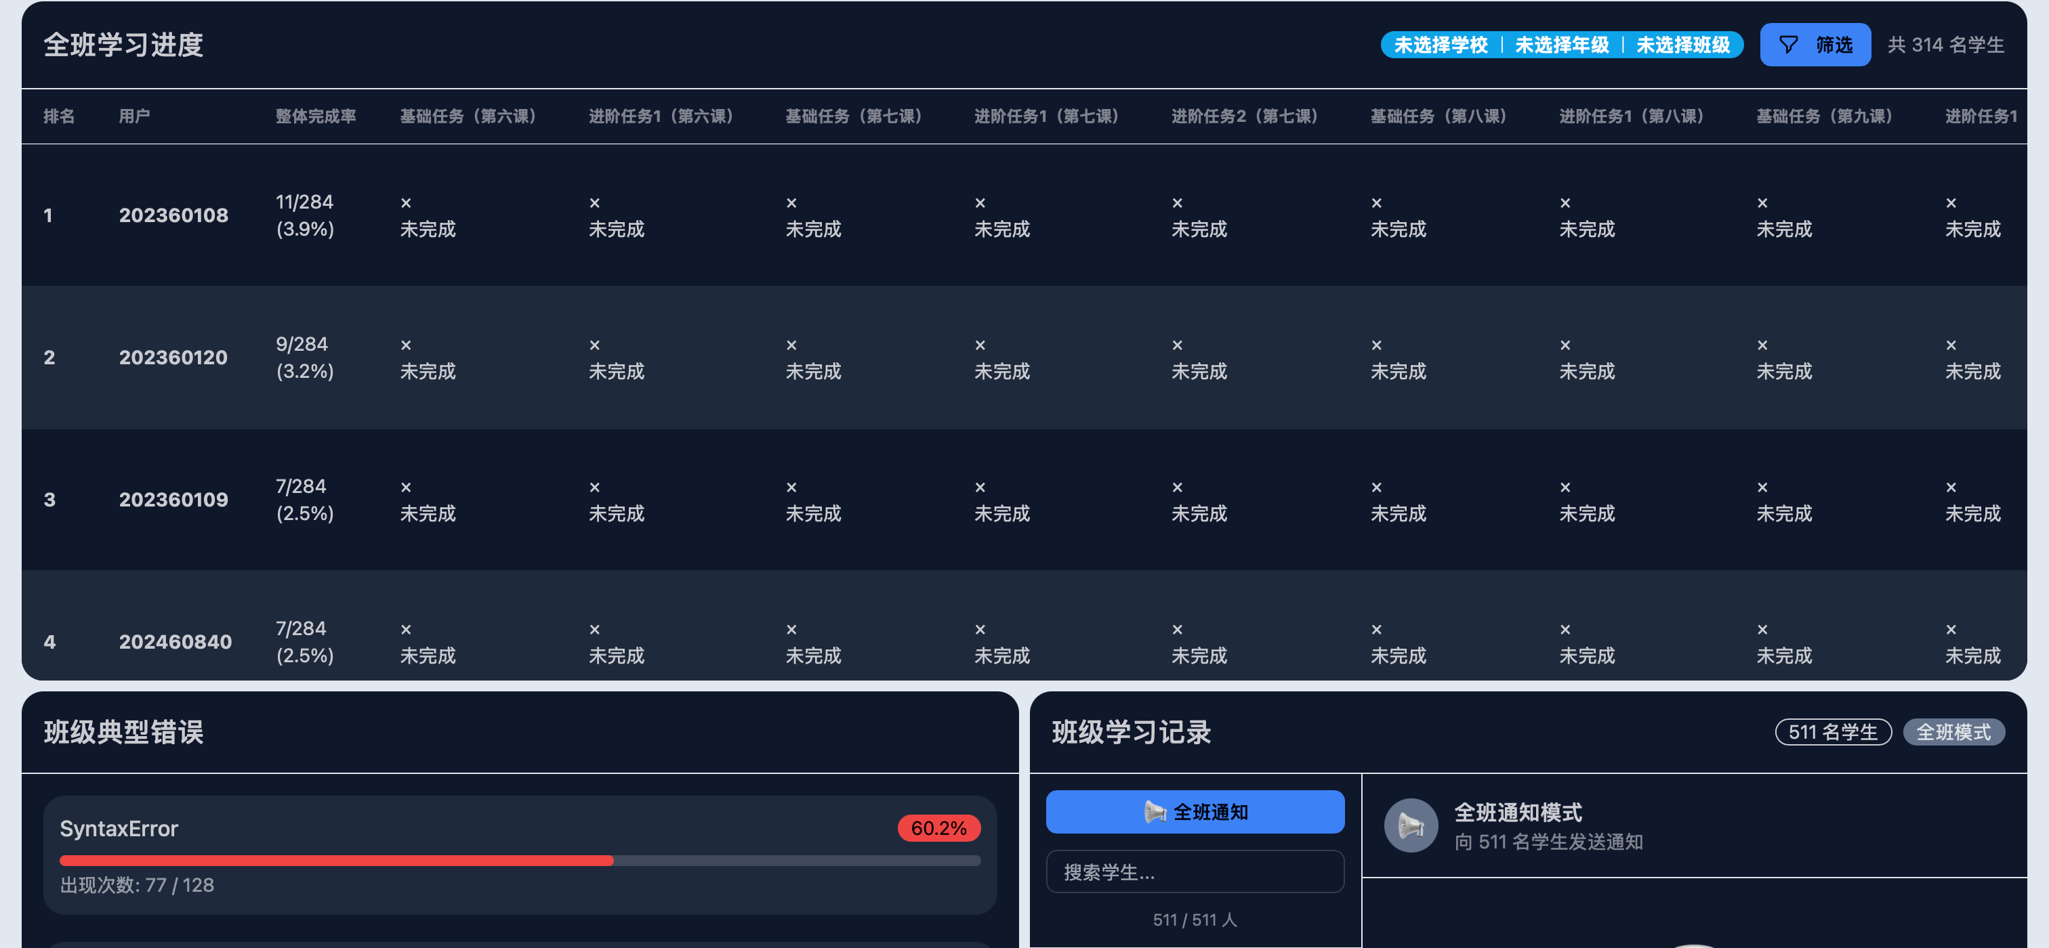
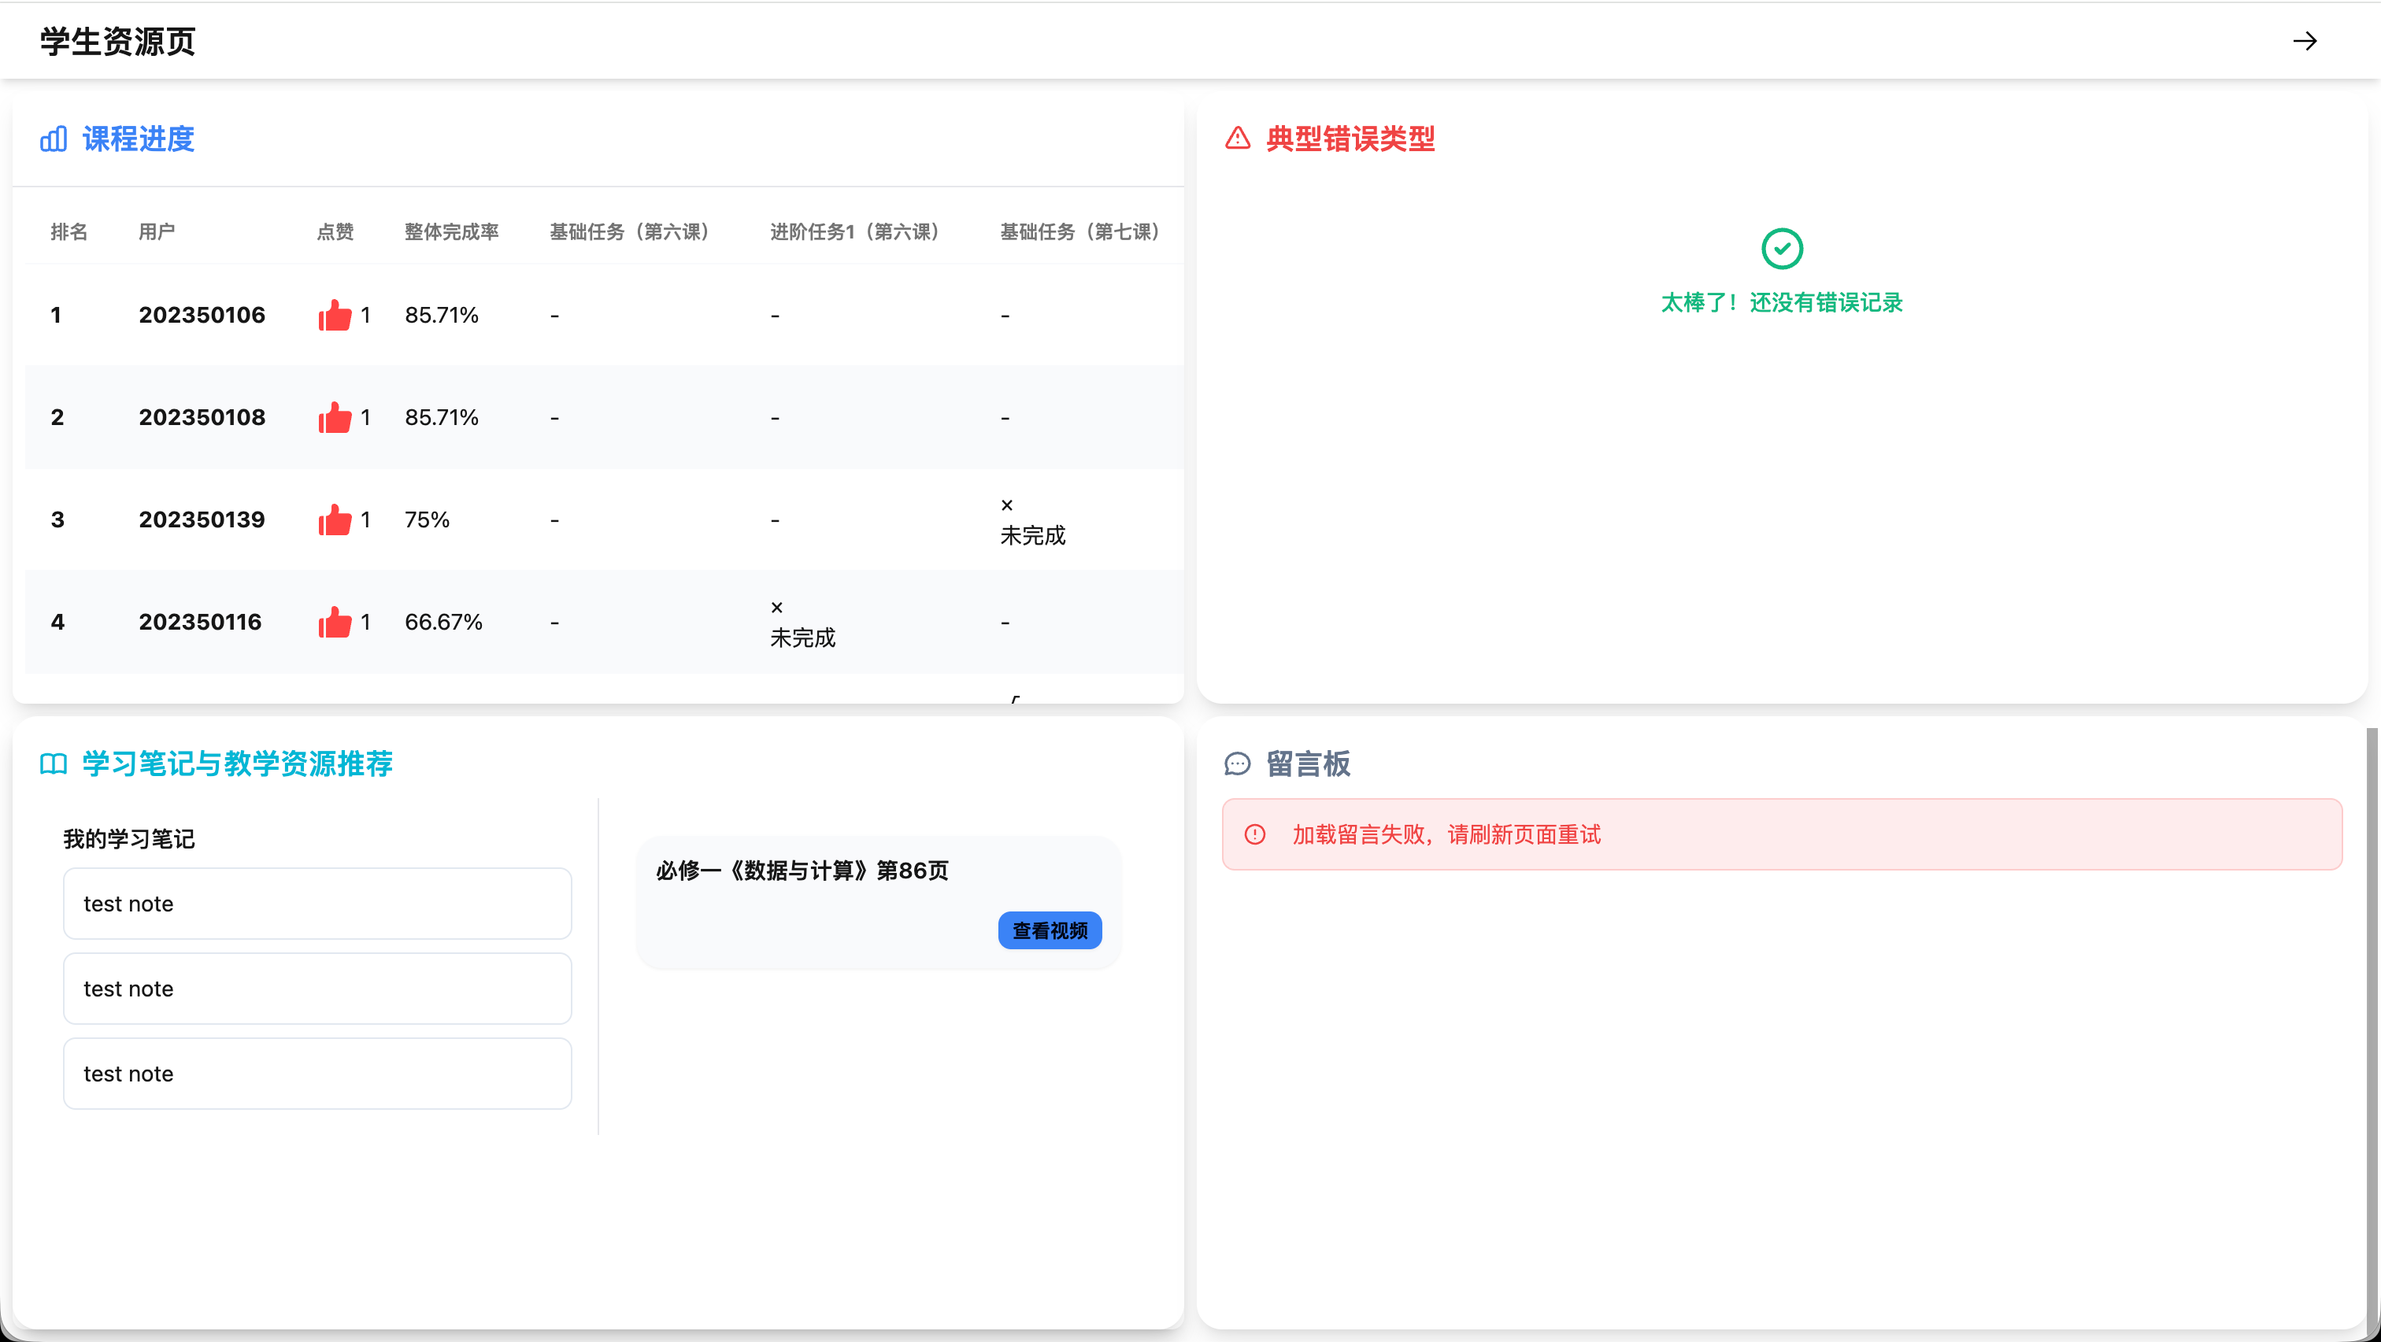
毕业设计答辩
教师端实现
08
教师端：从“发布内容”扩展到“观察过程并干预”
教师端不只做后台管理，而是承接课程编排、资源组织、任务管理和学习记录分析。
课程编排
教师创建课程，组织章节、知识点和课程内容。
任务管理
布置编程任务，明确练习目标与提交要求。
资源管理
维护课件、示例、资料与拓展资源，支持权限控制。
学习观察
查看代码运行、错误类型、消息互动和学习记录。
教学干预
依据数据发现共性问题，安排讲解、提醒或补充资料。
Notes:
教师端承担的是教学组织和干预。教师可以管理课程、内容、资源和任务，也可以查看学生学习过程中的记录。对于真实课堂来说，教师不可能一直盯着每个学生的屏幕，所以系统把学生的代码运行、错误和互动数据汇总出来，为教师提供判断依据。这样 AI 不是替代教师，而是帮助教师发现问题。

Slide 9
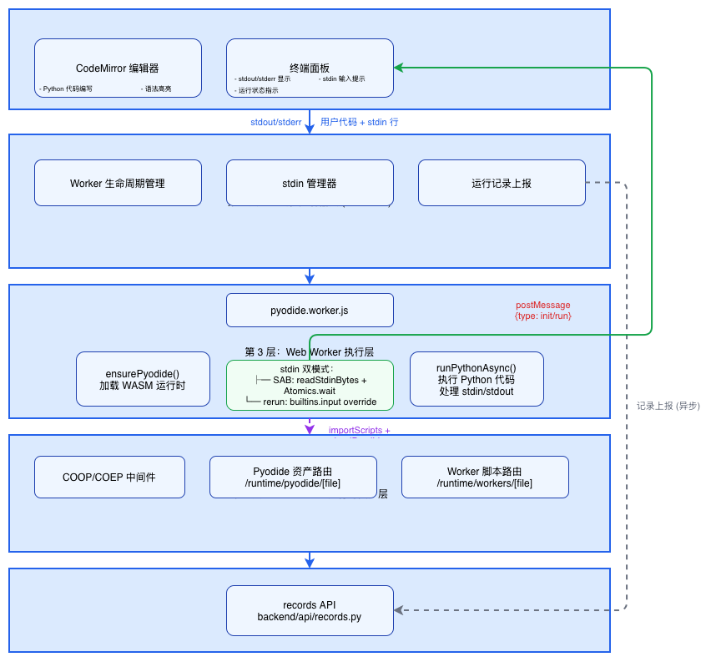
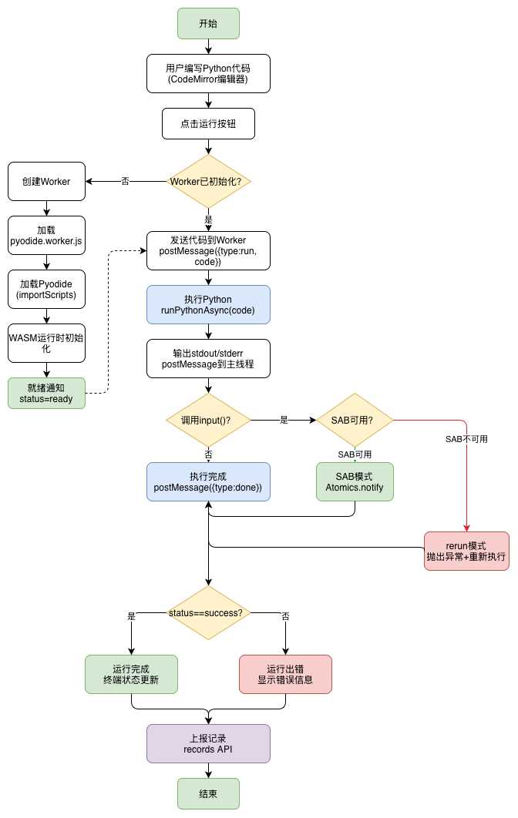
毕业设计答辩
代码执行
09
在线编程：Python 在浏览器沙箱中运行，后端只记录过程与结果
Web Worker + Pyodide + WebAssembly 让代码执行从服务器侧移到浏览器侧。
执行边界
后端不直接运行学生 Python，减少服务端执行风险。
线程隔离
Worker 承担解释执行，避免主线程卡顿影响交互。
消息协议
postMessage 返回 stdout、stderr、等待输入、运行结束等状态。
过程记录
代码、输入、输出和错误类型仍通过学习记录接口沉淀。
运行状态：start → input_wait → stdout/stderr → end/error
Notes:
在线编程是平台的核心实践能力。我的实现没有让后端直接执行学生提交的 Python，而是在浏览器端使用 Web Worker、Pyodide 和 WebAssembly。主线程负责界面，Worker 负责解释执行，并通过 postMessage 返回 stdout、stderr、等待输入和结束状态。这样可以降低服务器风险，也避免执行过程阻塞页面。

Slide 10
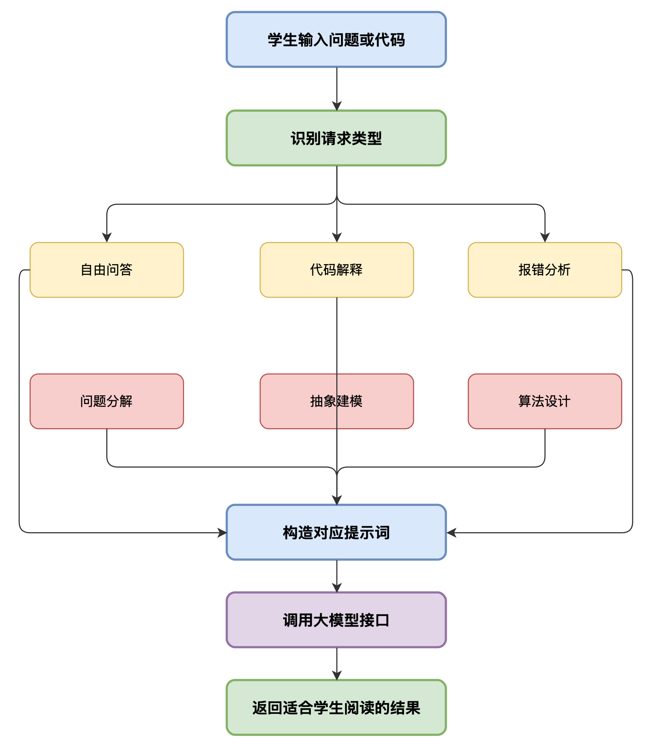
毕业设计答辩
智能辅学
10
智能辅学：先识别学习场景，再约束模型输出方式
同样是大模型调用，教育场景更关注“如何提示”和“提示到什么程度”。
场景识别
判断是自由问答、代码解释、报错解析、问题分解还是算法指导。
提示词构造
结合课程语境、代码片段、错误信息和学生问题形成约束提示。
教学化输出
控制语言难度，先解释概念，再给修改方向，避免直接给完整答案。
风险兜底
对不确定、越界或无关请求进行降级提示，保留教师干预空间。
问答
解释
报错
拆题
建模
算法
输出原则：不做答案倾倒，提供可继续尝试的下一步。
Notes:
智能辅学模块的核心是场景化，而不是把用户输入原样丢给模型。处理流程包括问题输入、场景识别、提示词构造、模型生成和结果返回。不同场景的输出要求不同：报错解析要定位原因，代码解释要讲清逻辑，问题分解要给步骤。面向中小学生时，输出还要控制难度和长度，尽量采用引导式表达，避免一次性给出超出学生理解范围的完整答案。

Slide 11
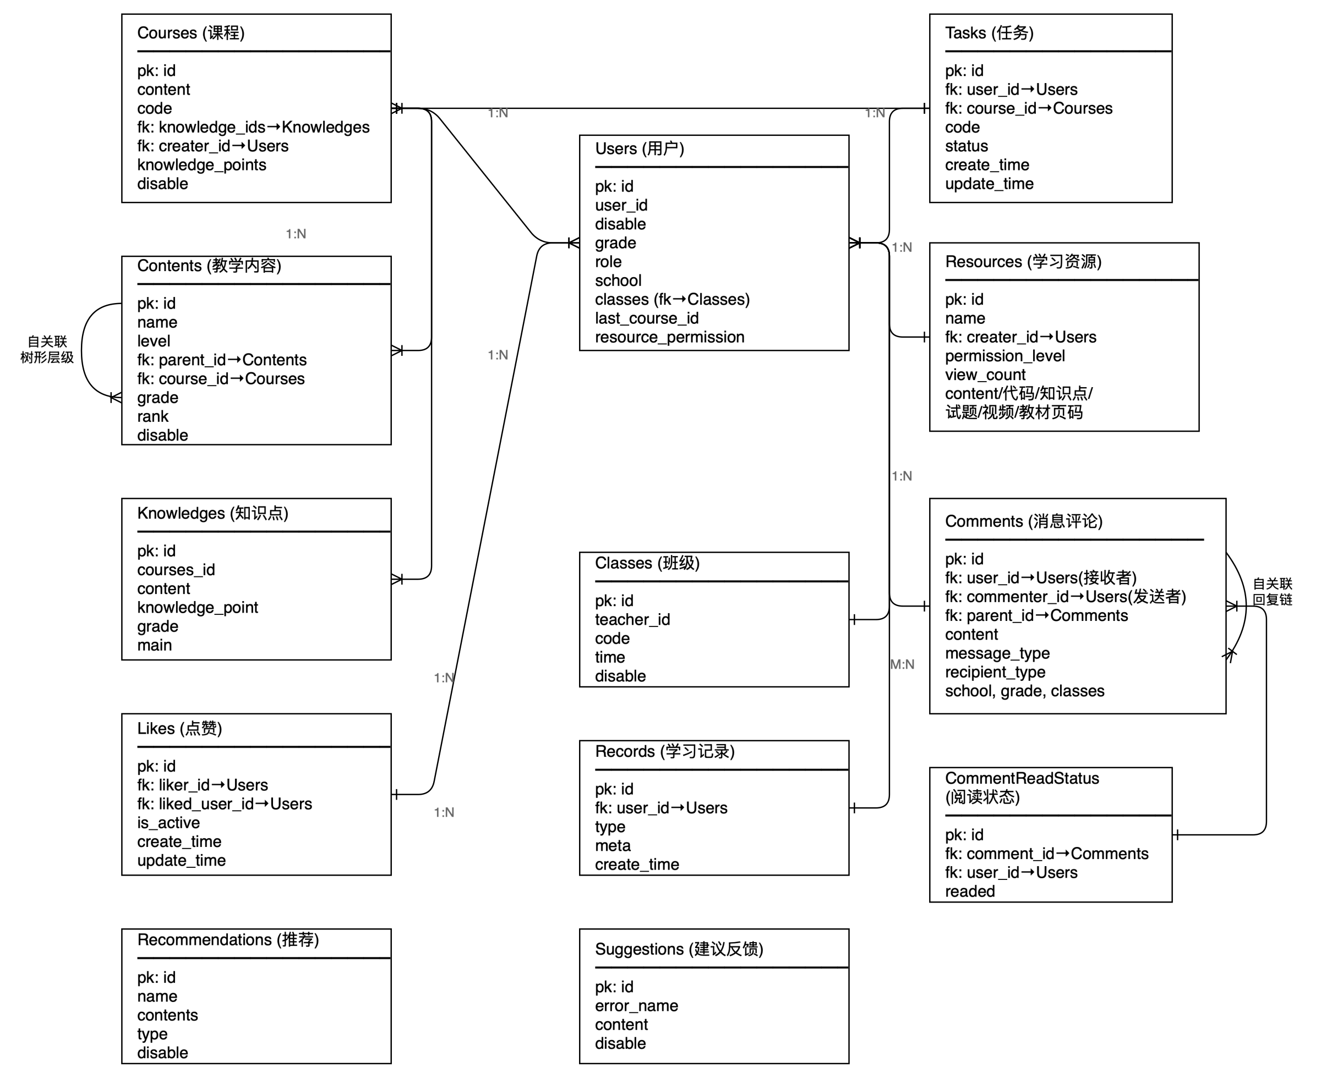
毕业设计答辩
数据模型
11
数据模型：业务表负责组织教学，records 负责沉淀学习过程
数据库设计服务于两件事：支撑平台业务运行，以及让学习过程可追踪、可分析。
身份与权限
users、roles、JWT 认证信息，区分学生、教师和管理员。
课程与内容
courses、contents、tasks、knowledges，组织教学结构。
资源与互动
resources、comments、likes、messages，支撑资料和师生互动。
学习过程
records 记录访问、运行、输入输出、错误类型和关键行为。
为什么强调 records
它是从“平台功能”走向“学习分析”的关键中间层，后续可接入学习画像、个性化推荐和课堂实验评估。
Notes:
数据模型围绕教学对象展开。用户、课程、内容、任务、知识点、资源、评论、点赞等表支撑基本业务。更关键的是 records 这类过程记录，记录页面访问、代码运行、错误类型和学习行为。它把学生学习中的临时操作转化为可分析数据，为教师端的观察和后续个性化推荐提供基础。

Slide 12
毕业设计答辩
功能验证
12
验证结果：核心链路、代码执行与权限控制已通过功能测试
本阶段验证系统可用性；教学效果还需要后续课堂实验和量化评价。
编号
测试点
预期结果
结果
T1
教师登录
JWT 返回
通过
12/12
<100ms
T2
错误课程码
403 拒绝
通过
功能测试通过
基础代码运行
覆盖认证、权限、执行、消息、资源
典型 Python 基础示例本地执行
T3
未认证访问
401 拒绝
通过
T4
print(1+1)
输出 2
通过
T5
import os
SecurityError
通过
1-3s
8C16G
T6
无限循环
迭代限制
通过
模型响应区间
部署资源
T7
语法错误
解释位置
通过
DashScope 常见响应时间
Uvicorn 12 workers / 1000 连接限制
T8
教师消息
学生接收
通过
T9
对话历史
正确返回
通过
T10
资源权限
更新成功
通过
验证边界
T11
权限查询
返回授权
通过
• 已经验证系统主要流程和工程可用性。
• 尚未完成大规模真实课堂对照实验。
• 后续需要结合学习成绩、完成率和教师评价验证教学效果。
T12
课程内容
结构返回
通过
Notes:
验证部分主要说明系统的可用性边界。论文中完成了登录、权限、代码执行、安全限制、报错解释、消息互动、资源权限和课程内容等功能测试。功能测试结果均通过。同时也记录了构建和运行指标，例如前端构建成功、常见基础 Python 代码运行低于百毫秒量级、大模型响应一般在一到三秒。需要说明的是，这验证的是系统流程可用，不等同于完整教学效果实验。

Slide 13
毕业设计答辩
安全与可控
13
安全与可控：把风险拆成认证、执行、模型和审计四层处理
平台面对的是未成年学习场景，因此可控性比单纯功能丰富更重要。
身份认证
角色隔离
执行约束
JWT 登录态、HttpOnly Cookie、受保护 API 未认证返回 401。
学生、教师、管理员访问边界分离，错误课程码返回 403。
限制 os / sys / subprocess 等危险 import，设置 5s 超时和循环限制。
模型约束
过程审计
按场景构造提示词，要求分步解释、适龄表达和风险兜底。
记录代码、输入输出、错误类型和关键交互，供教师查看。
控制思路
不把风险压在单点规则上，而是在身份、执行环境、模型输出和教师审计之间建立多层约束。
Notes:
系统中有两个高风险点：一个是学生代码执行，另一个是大模型输出。针对代码执行，我采用浏览器端沙箱、危险 import 限制、迭代次数限制和超时控制。针对业务访问，使用 JWT、角色隔离和 HttpOnly Cookie。针对大模型，重点通过场景化提示、输出约束、日志记录和教师复核来控制风险。

Slide 14
毕业设计答辩
不足与展望
14
后续工作：从系统可用走向教学有效，需要工程、知识和评估三方面补强
当前版本证明了核心链路可运行，下一步重点是稳定性、个性化和真实课堂验证。
1
→
2
→
3
→
4
近期
近期
中期
中期
E2E 测试与 CI
RAG 私域知识库
学习画像与推荐
课堂实验评价
补充 Playwright/接口测试，覆盖登录、编程、资源、消息等核心链路。
将课程资料、题解规范和错误案例纳入检索增强，提高回答贴课性。
基于 records 分析错误类型、完成速度和知识点掌握情况。
用完成率、错误修正次数、教师评分和问卷评价验证教学效果。
边界说明
本毕业设计阶段的重点是设计与实现，并完成系统功能验证；教学效果评价需要后续真实课堂数据支撑。
Notes:
项目已经完成平台核心流程，但仍然有改进空间。第一是工程侧，需要补充端到端测试和持续集成。第二是智能辅学侧，可以接入 RAG 私域知识库，让回答更贴合课程资料。第三是学习分析侧，可以基于 records 构建学习画像和推荐。第四是研究验证侧，需要进入真实课堂，用量化指标评估教学效果。

Slide 15
毕业设计答辩
总结
15
总结：平台已形成“编程实践 + AI 支架 + 教师闭环”的完整原型
价值边界清楚：系统流程已经打通，教学效果仍需课堂数据继续验证。
完成平台实现
嵌入 AI 辅学
学生端、教师端、课程、任务、资源、消息和学习记录等核心模块已实现。
覆盖自由问答、代码解释、报错解析、问题分解、抽象建模和算法设计。
打通实践链路
验证核心流程
浏览器端 Python 执行，运行结果和错误信息进入学习记录。
功能测试覆盖认证、权限、代码执行、安全限制和数据接口。
答辩结束，感谢各位老师批评指正
林柏伟 · 计算机科学与技术 · 杭州电子科技大学
Notes:
最后总结我的工作。第一，完成了面向中小学生的智能编程学习平台设计与实现。第二，把大模型能力嵌入到学习流程中，覆盖问答、解释、报错、分解和算法指导等场景。第三，完成了浏览器端 Python 执行、学习记录、教师管理和权限控制等关键模块。第四，通过功能测试验证了主要流程可用。以上就是我的答辩内容，请各位老师批评指正。

